Slide 1
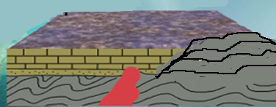
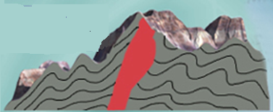
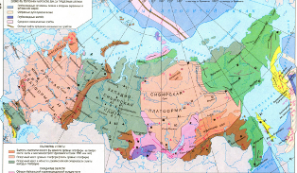
Тектоническое строение России
Области складчатости
Платформы
Основные тектонические структуры
Тектоническая карта
1
2
3
учитель географии Безногова О.Н.
МОУ «Приваленская СОШ» Омской области
выход
ресурсы

Slide 2
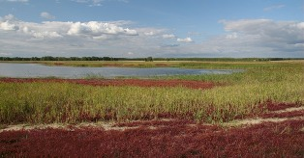
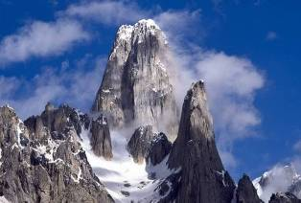
Основные тектонические структуры
Платформы
Области складчатости
Чехол
Фундамент
Самые древние
Возраст
Более молодые
Относительно устойчивые
Подвижность
Более подвижные
Двухъярусное строение: фундамент и чехол
Строение
Глыбовые
Глыбово-складчатые Складчатые
Рельеф
Выход
Назад

Slide 3
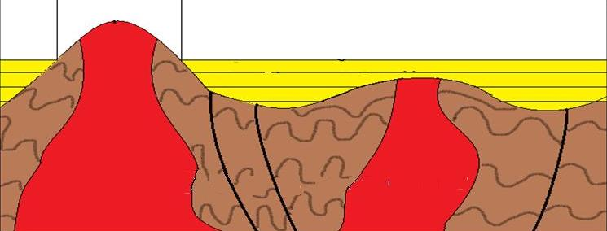
Платформы
Древние
Молодые
Фундамент сложен горными породами архейского (AR) и протерозойского (PR) возраста.
Фундамент сложен горными породами палеозойского возраста (Pz).
Щит
Плита
Чехол
- участки, где фундамент выходит на поверхность.
Фундамент
- участки, распространения чехла, горизонтально залегающих осадочных пород.
выход
назад

Slide 4
Древняя и молодая платформа
выход
назад

Slide 5
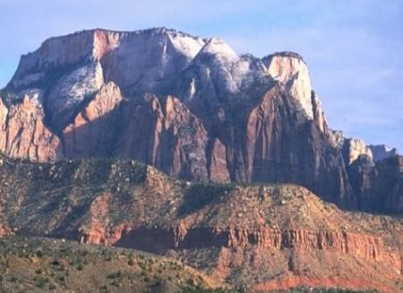
Области складчатости
Байкаль ская
Каледонская
Герцинская
Мезозой ская
Кайнозойская
Самые древние
Возраст
Самые молодые
Мало активные
Подвижность
Самые активные
Глыбовые
Строение
Складчатые
Складчато - глыбовые
выход
назад

Slide 6
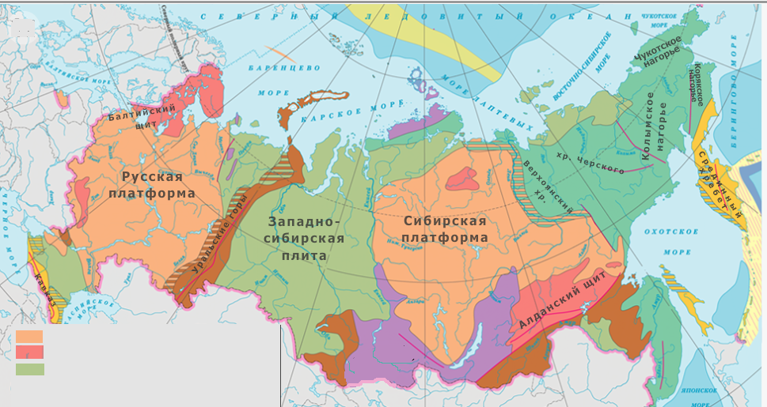
Тектоническая карта
Платформы
- чехол древних платформ
- щит древних платформ
- плиты молодых платформ
Области складчатости
Карта
Выход
Закрыть

Slide 7
http://img-fotki.yandex.ru/get/5/vibpxhgglzd.703/0_1a3e6_da43e3e5 плоская
http://vsoftware.ucoz.ru/_ph/5/2/897747446.jpg пик
Электронное приложение к учебнику В.П. Дронова, Л.Е. Савельевой «География. Россия: природа, население, хозяйство» _ Издательство «Просвещение» 2010 - 4 слайд

